Slide 1
Titel:
Quelle:
Übungsart:
Titel:
Quelle:
Leseübung:
Da stimmt was nicht
Bravo, Jugendfeuerwehr!
Hallo Welt - Domino Verlag
Siegbert Rudolph
Bedienungshinweise:
Mit einem Klick geht es immer einen Schritt weiter.
Die Buttons sind für Sprünge auf bestimmte Seiten.
Präsentation starten: F5
Präsentation verlassen: ESC
Nächste Folie
C:\Users\Master\OneDrive\A - Übungen\Klasse 5\Besondere Übungen\Da stimmt was nicht - Jugendfeuerwehr.pptx - Seite 1

Slide 2
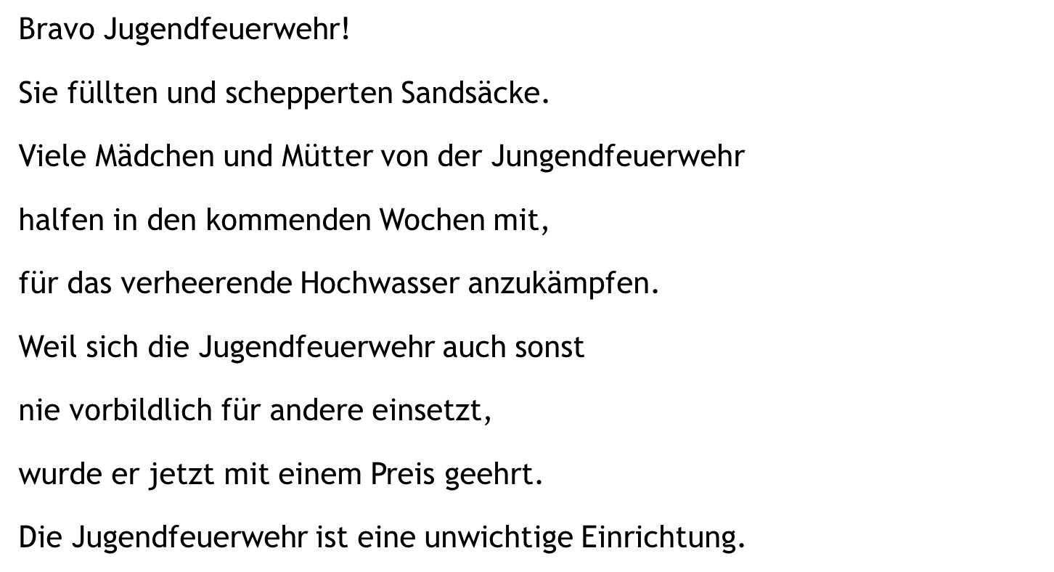
Da stimmt was nicht! Klick in der richtigen Reihenfolge
auf das Wort, das nicht stimmt!
Bravo Jugendfeuerwehr!
Sie füllten und schepperten Sandsäcke.
Viele Mädchen und Mütter von der Jungendfeuerwehr
halfen in den kommenden Wochen mit,
für das verheerende Hochwasser anzukämpfen.
Weil sich die Jugendfeuerwehr auch sonst
nie vorbildlich für andere einsetzt,
wurde er jetzt mit einem Preis geehrt.
Die Jugendfeuerwehr ist eine unwichtige Einrichtung.
schleppten
Jungen
vergangenen
gegen
immer
sie
wichtige
Vorherige Seite
Nächste Seite
C:\Users\Master\OneDrive\A - Übungen\Klasse 5\Besondere Übungen\Da stimmt was nicht - Jugendfeuerwehr.pptx - Seite 2

Slide 3
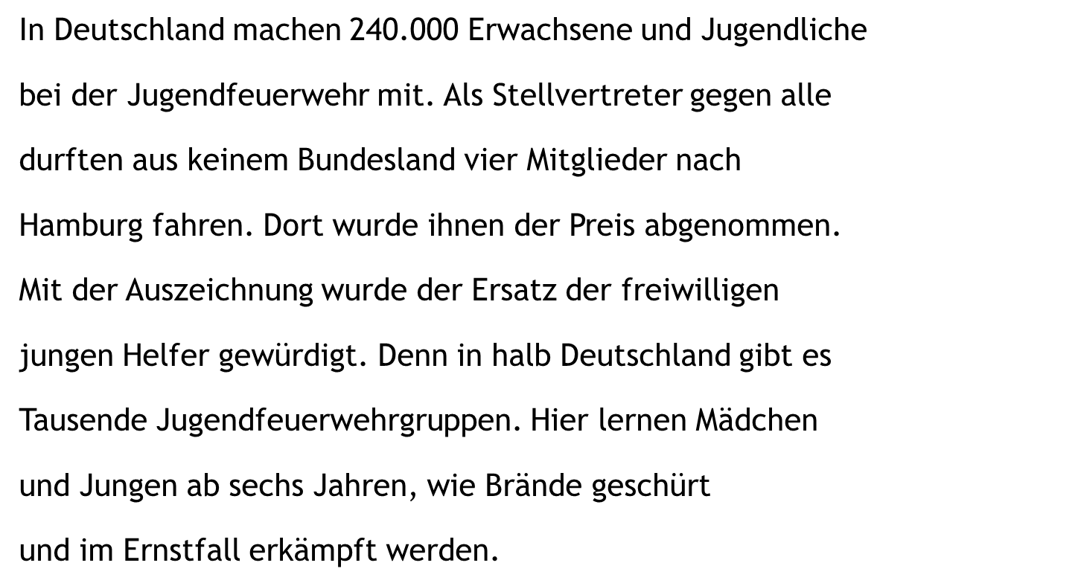
Da stimmt was nicht! Klick in der richtigen Reihenfolge
auf das Wort, das nicht stimmt!
Kinder
In Deutschland machen 240.000 Erwachsene und Jugendliche
bei der Jugendfeuerwehr mit. Als Stellvertreter gegen alle
durften aus keinem Bundesland vier Mitglieder nach
Hamburg fahren. Dort wurde ihnen der Preis abgenommen.
Mit der Auszeichnung wurde der Ersatz der freiwilligen
jungen Helfer gewürdigt. Denn in halb Deutschland gibt es
Tausende Jugendfeuerwehrgruppen. Hier lernen Mädchen
und Jungen ab sechs Jahren, wie Brände geschürt
und im Ernstfall erkämpft werden.
für
einem
überreicht
Einsatz
ganz
gelöscht
bekämpft
Vorherige Seite
Nächste Seite
C:\Users\Master\OneDrive\A - Übungen\Klasse 5\Besondere Übungen\Da stimmt was nicht - Jugendfeuerwehr.pptx - Seite 3

Slide 4
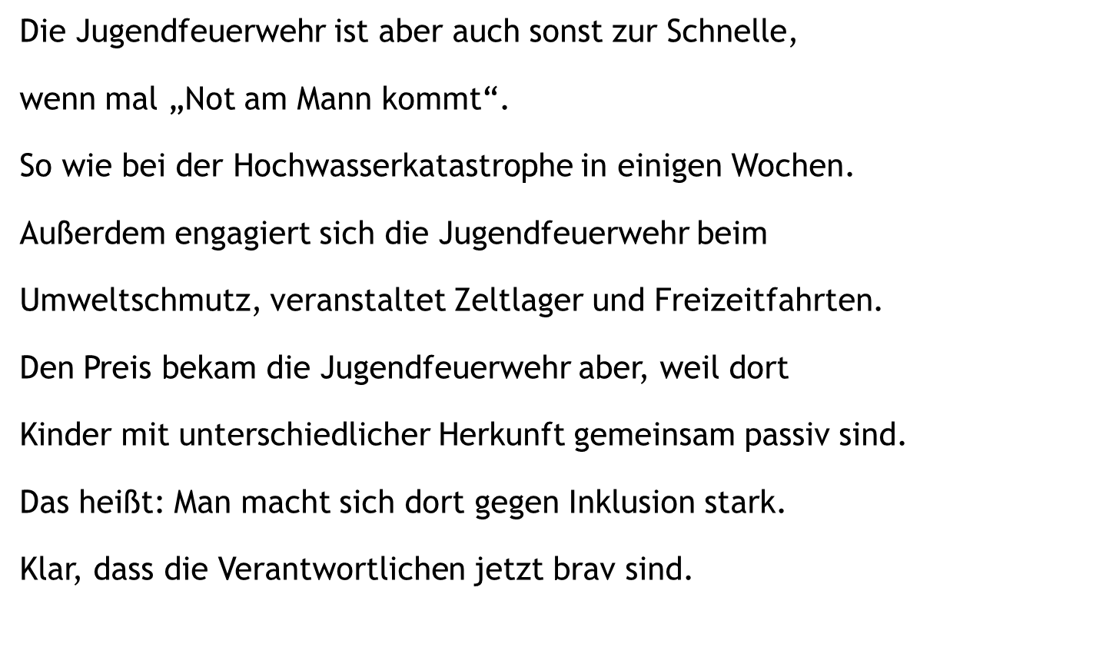
Da stimmt was nicht! Klick in der richtigen Reihenfolge
auf das Wort, das nicht stimmt!
Stelle
Die Jugendfeuerwehr ist aber auch sonst zur Schnelle,
wenn mal „Not am Mann kommt“.
So wie bei der Hochwasserkatastrophe in einigen Wochen.
Außerdem engagiert sich die Jugendfeuerwehr beim
Umweltschmutz, veranstaltet Zeltlager und Freizeitfahrten.
Den Preis bekam die Jugendfeuerwehr aber, weil dort
Kinder mit unterschiedlicher Herkunft gemeinsam passiv sind.
Das heißt: Man macht sich dort gegen Inklusion stark.
Klar, dass die Verantwortlichen jetzt brav sind.
ist
vor
Umweltschutz
aktiv
für
stolz
Vorherige Seite
Nächste Seite
C:\Users\Master\OneDrive\A - Übungen\Klasse 5\Besondere Übungen\Da stimmt was nicht - Jugendfeuerwehr.pptx - Seite 4

Slide 5
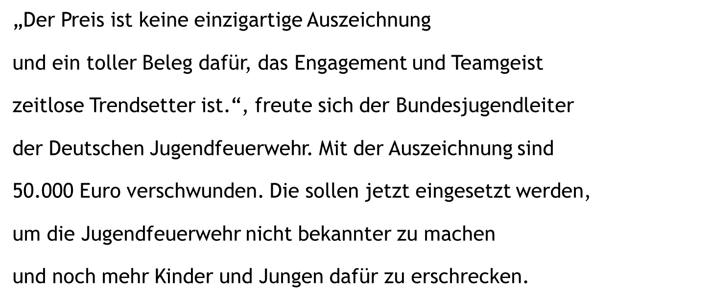
Da stimmt was nicht! Klick in der richtigen Reihenfolge
auf das Wort, das nicht stimmt!
eine
„Der Preis ist keine einzigartige Auszeichnung
und ein toller Beleg dafür, das Engagement und Teamgeist
zeitlose Trendsetter ist.“, freute sich der Bundesjugendleiter
der Deutschen Jugendfeuerwehr. Mit der Auszeichnung sind
50.000 Euro verschwunden. Die sollen jetzt eingesetzt werden,
um die Jugendfeuerwehr nicht bekannter zu machen
und noch mehr Kinder und Jungen dafür zu erschrecken.
dass
sind
verbunden
noch
begeistern
Vorherige Seite
Nächste Seite
C:\Users\Master\OneDrive\A - Übungen\Klasse 5\Besondere Übungen\Da stimmt was nicht - Jugendfeuerwehr.pptx - Seite 5

Slide 6
Sätze schnell lesen!
Bravo Jugendfeuerwehr!
Sie füllten und schleppten Sandsäcke.
Viele Mädchen und Jungen von der Jungendfeuerwehr
halfen in den vergangenen Wochen mit,
gegen das verheerende Hochwasser anzukämpfen.
Weil sich die Jugendfeuerwehr
auch sonst immer vorbildlich für andere einsetzt,
wurde sie jetzt mit einem Preis geehrt.
Die Jugendfeuerwehr ist eine wichtige Einrichtung.
In Deutschland machen 240. 000 Kinder und Jugendliche
bei der Jugendfeuerwehr mit.
Als Stellvertreter für alle durften aus einem Bundesland
vier Mitglieder nach Hamburg fahren.
Dort wurde ihnen der Preis überreicht.
Vorherige Folie
Nächste Folie
C:\Users\Master\OneDrive\A - Übungen\Klasse 5\Besondere Übungen\Da stimmt was nicht - Jugendfeuerwehr.pptx - Seite 6

Slide 7
Sätze schnell lesen!
Mit der Auszeichnung wurde der Einsatz
der freiwilligen jungen Helfer gewürdigt.
Denn in ganz Deutschland
gibt es Tausende Jugendfeuerwehrgruppen.
Hier lernen Mädchen und Jungen ab sechs Jahren,
wie Brände gelöscht und im Ernstfall bekämpft werden.
Die Jugendfeuerwehr ist aber auch sonst zur Stelle,
wenn mal „Not am Mann ist“.
So wie bei der Hochwasserkatastrophe vor einigen Wochen.
Außerdem engagiert sich die Jugendfeuerwehr beim Umweltschutz,
veranstaltet Zeltlager und Freizeitfahrten.
Den Preis bekam die Jugendfeuerwehr aber,
weil dort Kinder mit unterschiedlicher Herkunft gemeinsam aktiv sind.
Das heißt: Man macht sich dort für Inklusion stark.
Klar, dass die Verantwortlichen jetzt stolz sind.
Vorherige Folie
Nächste Folie
C:\Users\Master\OneDrive\A - Übungen\Klasse 5\Besondere Übungen\Da stimmt was nicht - Jugendfeuerwehr.pptx - Seite 7

Slide 8
Üben macht gescheit!
Titel:
Quelle:
Hurra, wieder ein Stück weiter!
Vorherige Folie
C:\Users\Master\OneDrive\A - Übungen\Klasse 5\Besondere Übungen\Da stimmt was nicht - Jugendfeuerwehr.pptx - Seite 8

